Slide 1


IvisPro – Gemeinden der Schweiz
Benjamin Brodwolf & Nadia Kramer
10.01.2020

Slide 2

Datensatz
«Regionalporträts 2019: Kennzahlen aller Gemeinden»

Slide 3







Dimensionen
Altersverteilung
Bevölkerung
Fläche
Haushalte
Bevölkerungsbewegung
Soziales
Wirtschaft

Slide 4
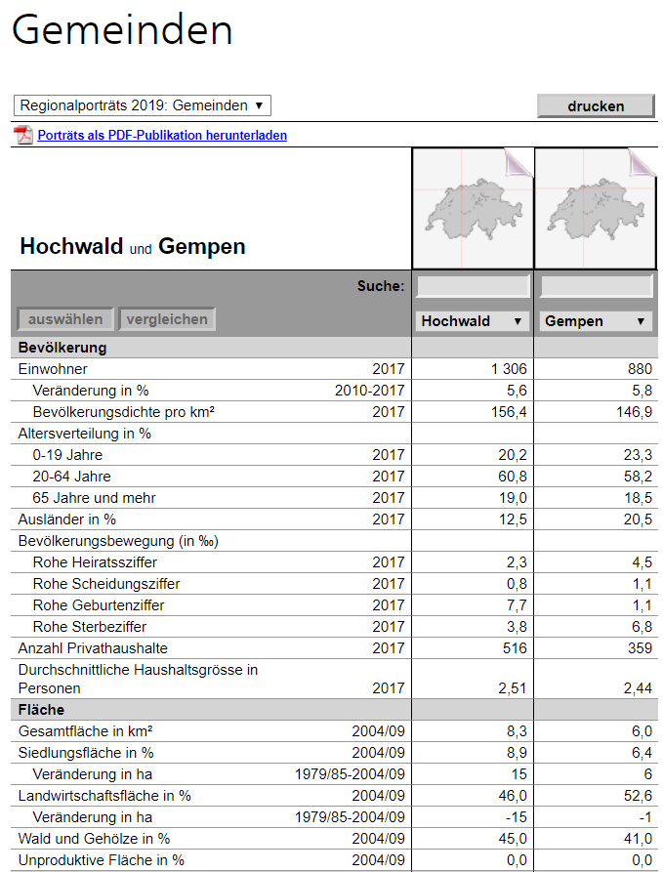
Problem

Slide 5
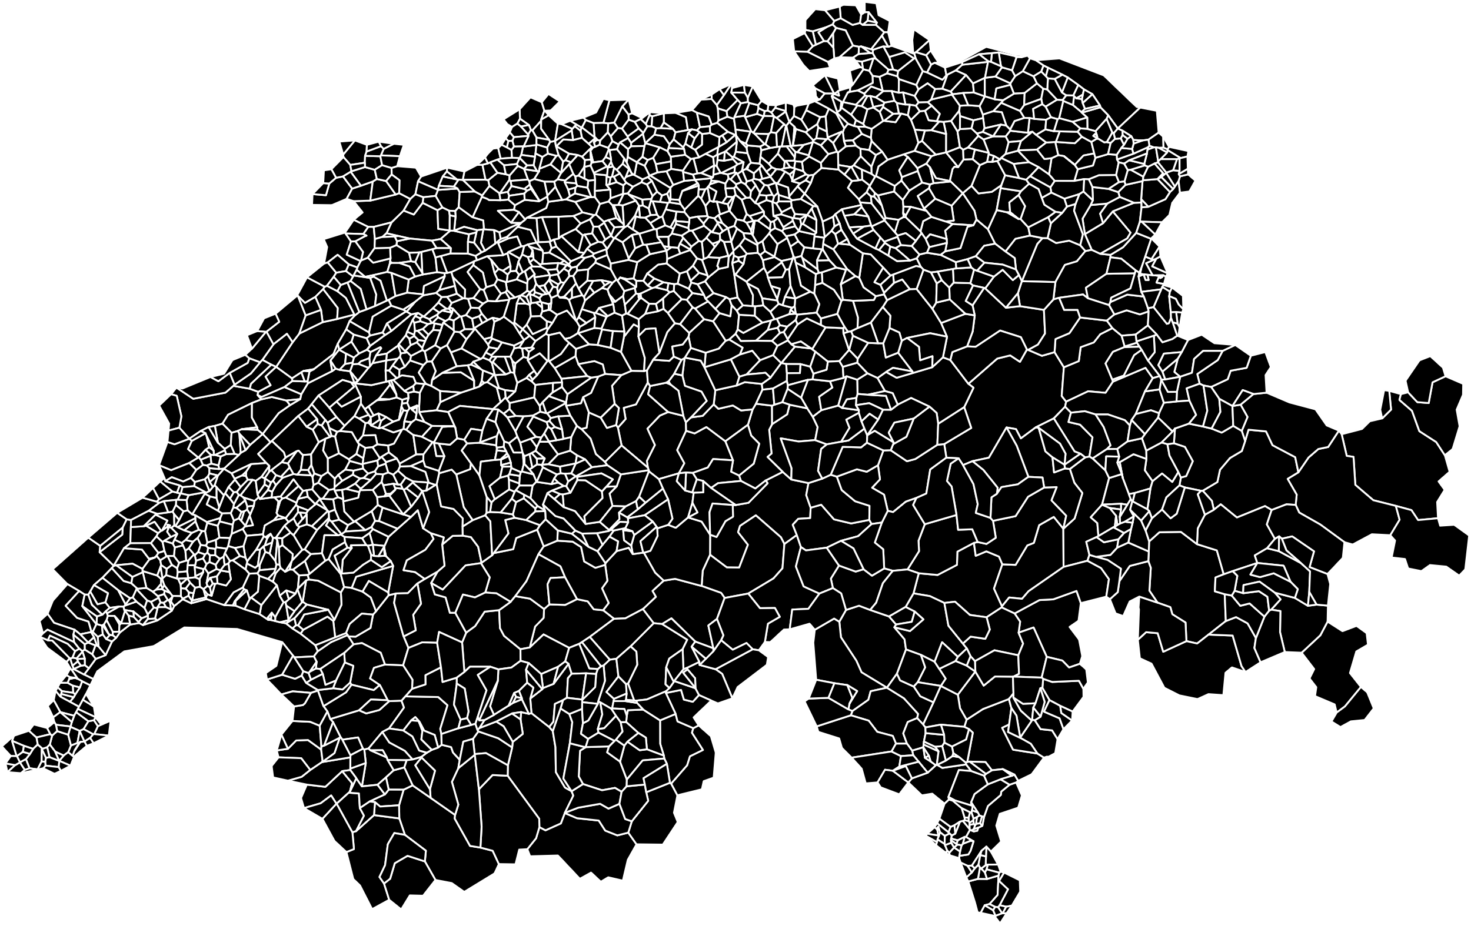


«Geodaten»
Zernez

Slide 6

Was können uns die Daten erzählen?
Wirtschaft
Fläche

Slide 7
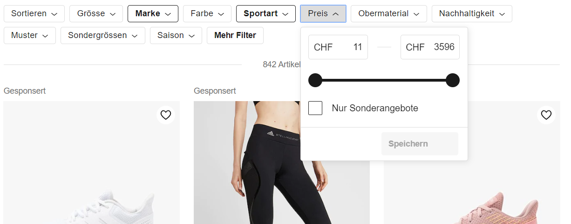
Facettierte Suche
Facetten

Slide 8
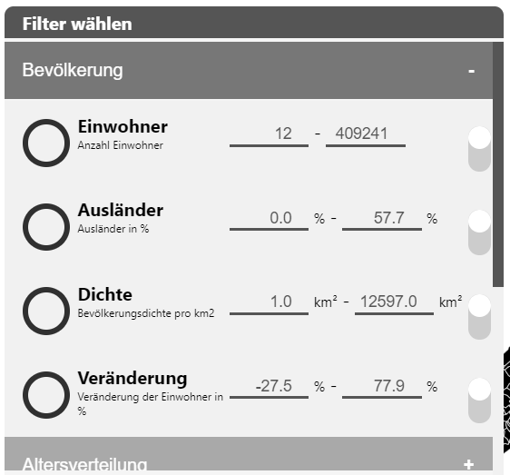
Unsere Facetten
Facetten

Slide 9
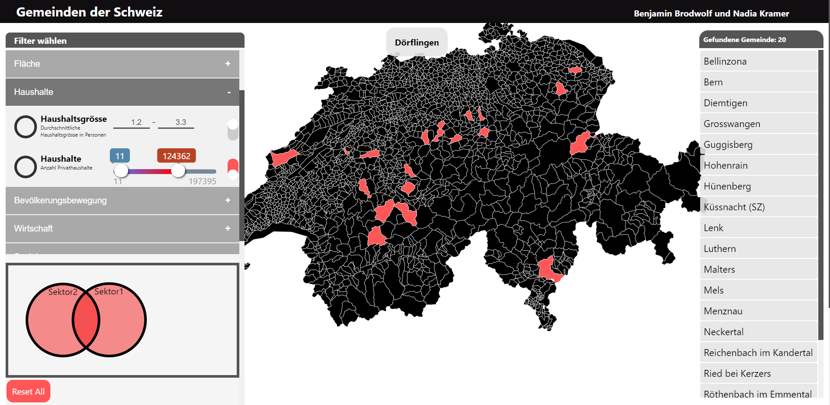
Visualisierung

Slide 10
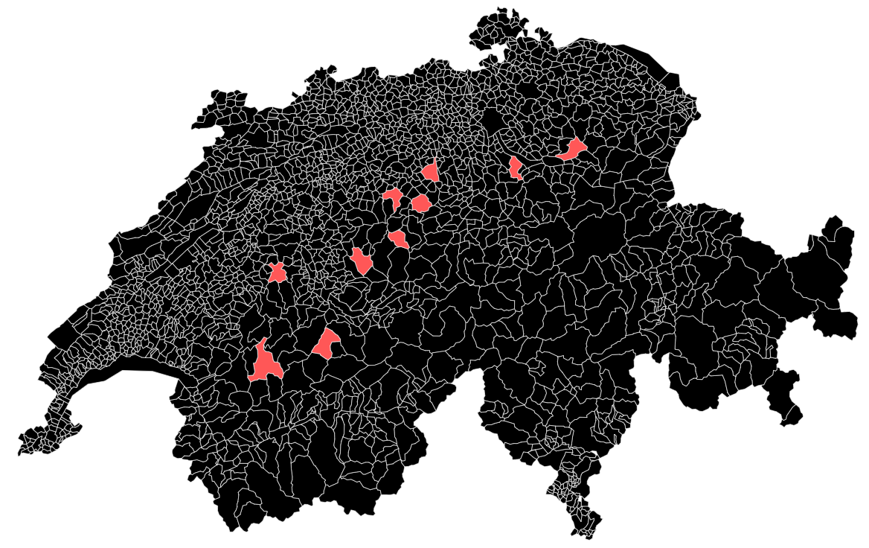
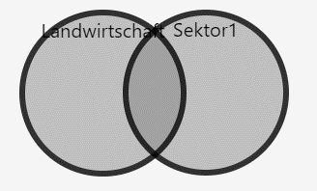
Die Geschichten hinter den Daten (Beispiel 1)
> 50%
400 - 800

Slide 11
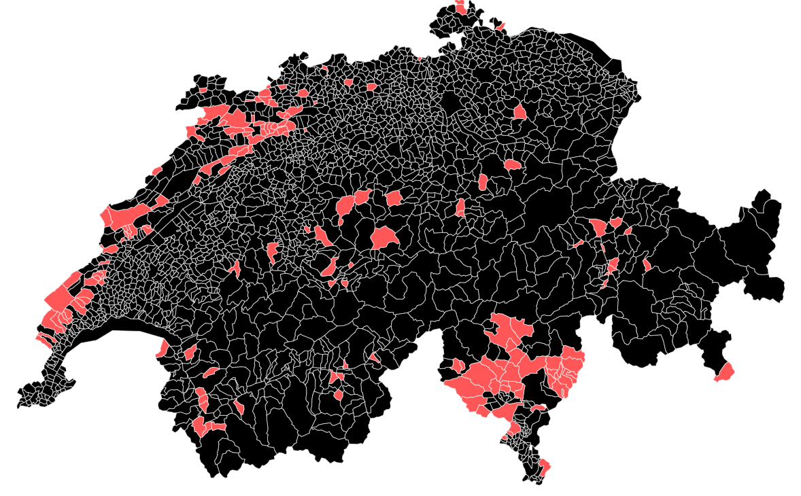
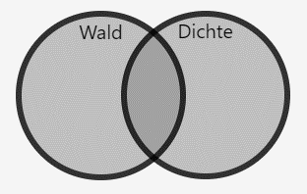
Die Geschichten hinter den Daten (Beispiel 2)
> 50%
0 - 100

Slide 12

Technologien - HTML
<div id="filterArea"> <!--filter Area for the User--> <div id="propTitle">Filter wählen</div> <div id="dragfield"></div> <div class="dropzoneScrollable"> <span class="dropzoneInfoText">Drop-Zone </span> <div class="dropzone" id="zone" ondragenter="enterDropzone(event)" ondragleave="leaveDropzone(event)" ondragover="allowDrop(event)" ondrop="drop(event)"> </div> <div id="resetAllButton" class="btn" onclick="resetAll()"> Reset All </div> </div> </div> <div id="infoRow"> <!-- the Infobox in the middle--> <div id="infoBox" ></div> </div> <div id="table"></div> <!-- list of founded Gemeinden-->
<div id="svg"></div> <!--the Switzerland-Map in the background-->

Slide 13
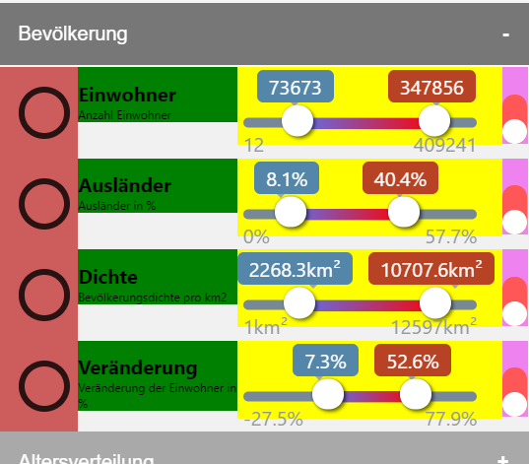
Technologie - CSS
/* Create four unequal columns that floats
next to each other */ .column { box-sizing: border-box; float: left; } .left { width: 15%; } .middleleft{ width: 30%; }
.middleright{ width: 50%; } .right { width: 5%; } .row:after { content: ""; display: table; clear: both; }

Slide 14
Technologie - JavaScript
/* Returns a list of municipalities to be colored */ function searchGemeindenWithPrecondition() { const selectElements = document.querySelector(`#gemeinden`); const elementsG = selectElements.querySelectorAll('path'); const municipalitiesWithPrecondition = []; const preconditions = getPreconditions(); elementsG.forEach(municipality => { preconditions.forEach(precondition => { if (checkGemeinde(municipality, precondition)) { municipalitiesWithPrecondition.push(municipality); } }) }); return municipalitiesWithPrecondition; }

Slide 15



Erkenntnis der Technologien

Slide 16
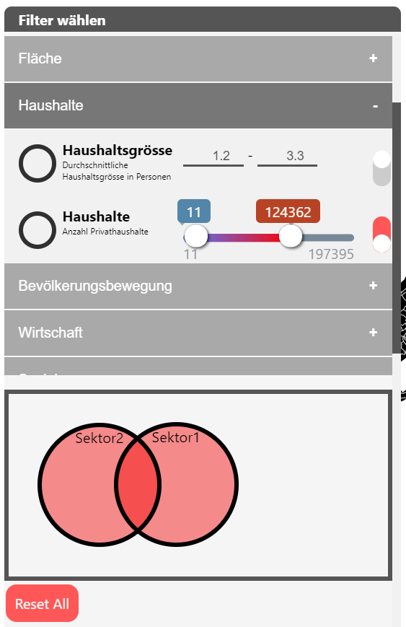
Filter

Slide 17
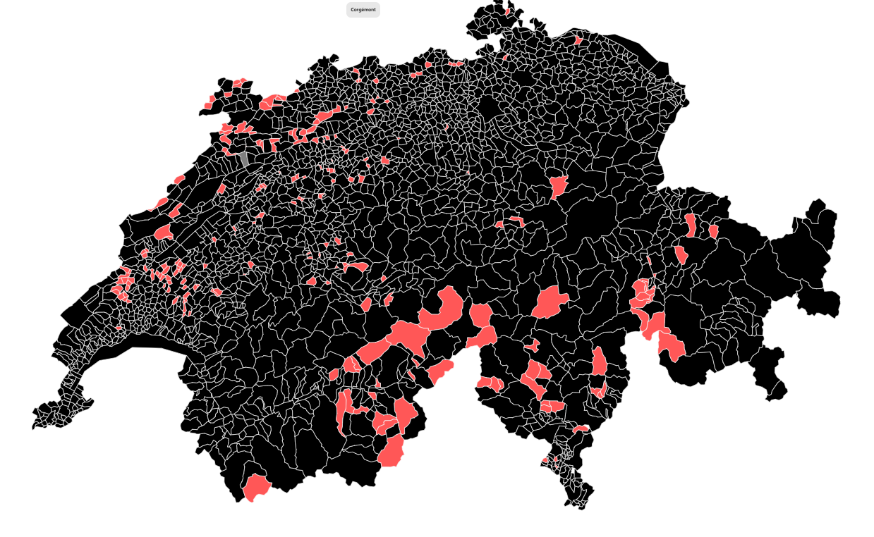
Output

Slide 18
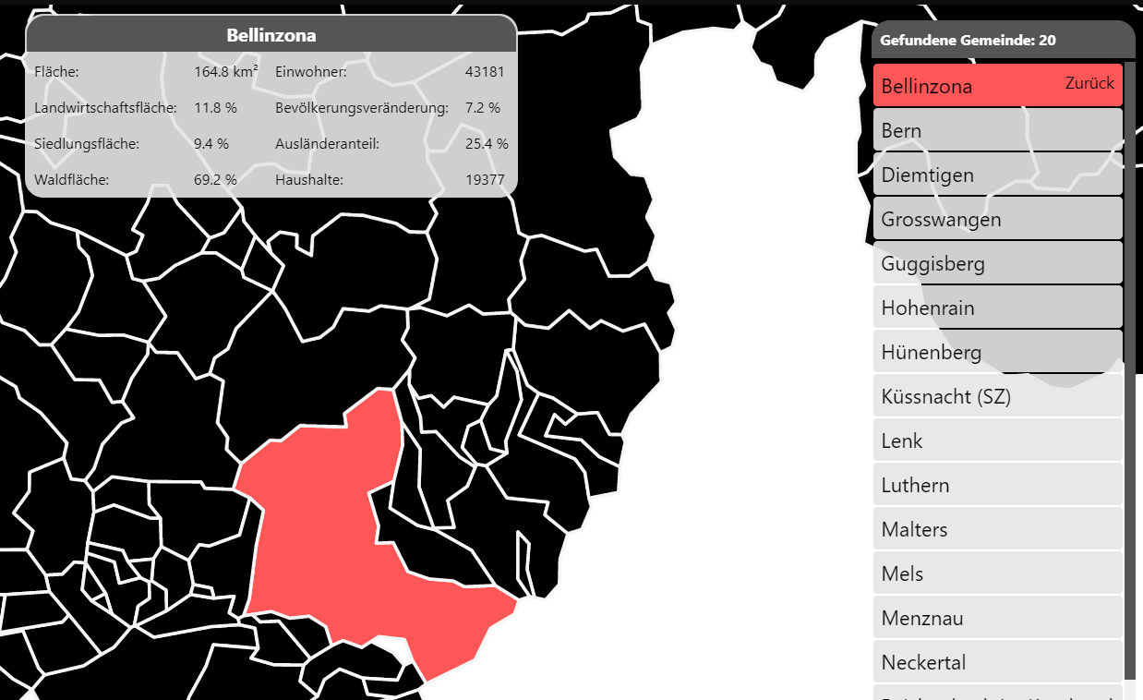
Zoom

Slide 19
Demo

